Slide 1
Otevřené vzdělávání a digital divide: bariéry a nerovnosti
Julie Haladová, UČO 382364
Blanka Justová, UČO 382934
Lada Kadaníková, UČO 333301
Hana Sychrová, UČO 426582
Veronika Víšková, UČO 270306
VIKMA16
Učící se společnost
25. 4. 2014

Slide 2
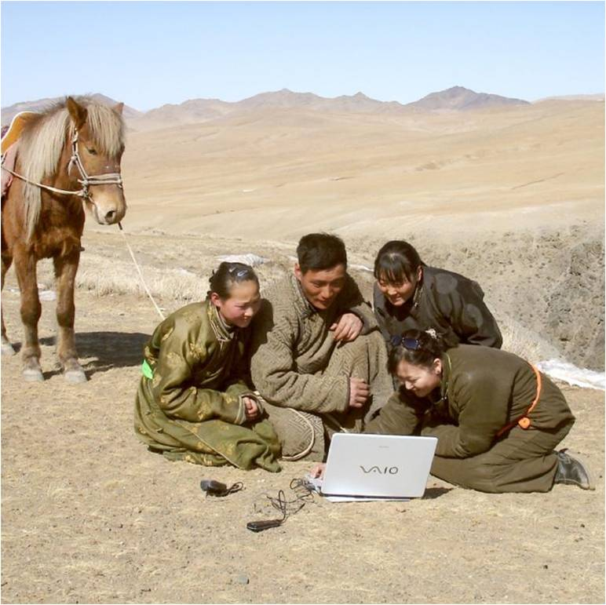
Zdroj: http://www.worldchanging.com/local/seattle/archives/009369.html

Slide 3
Digital Divide
Význam
v ČJ též digitální/informační propast
“rozdělení společnosti na ty, kteří mají přístup k moderním informačním a komunikačním technologiím, a na ty ostatní, kteří tyto možnosti a znalosti nemají”
propasti existují v různých měřítkách: lokální (např. organizace), národní, mezinárodní...
Faktory
mnoho různých faktorů
např. rasa, věk, pohlaví, geografie
největší vliv má příjem a vzdělání
problém: přístup a práce s technologiemi => důležitost možnosti přístupu k technologiím se liší, případně s nimi lidé neumí zacházet, schází jim motivace, dokonce se technologií bojí (hlavně rozvojové země - jiné priority)

Slide 4
Digital Divide - rozdělení
3 stupně podle Jakoba Nielsena:
economical divide (ekonomická propast)
- finanční dostupnost technologií
- základní stupeň, nejvýraznější zlepšení
- dnes problém hlavně v rozvojových zemích
usability divide (použitelnostní/schopnostní propast)
- schopnost ovládat technologie a s jejich pomocí získávat informace
- např. problém čtenářské gramotnosti, omezení u postižených
empowerment divide (znalostní propast)
- různá efektivita při využívání technologií a získávání informací
- např. schopnost selektování přístupných zdrojů, vytěžení důležitých informací

Slide 5
Digital Divide - rozdělení
Alternativní rozdělení:
1. úroveň digital divide
- dostupnost technologií a přístup k nim
2. úroveň digital divide
- orientace na internetu samotném (např. mediální gramotnost)
- ovlivněné věkem, pohlavím, sociálními interakcemi
- rozdělení se překrývají

Slide 6
(Ne)rovnost ve vzdělávání
3 koncepty (ne)rovnosti ve vzdělávání:
rovnost v přístupu ke vzdělávání
rovnost podmínek vzdělávání
rovnost výsledků vzdělávání
1. rovnost v přístupu ke vzdělávání
základní podmínka
dostupnost vzdělání všem lidem bez rozdílu
vyspělé země - otázka rovného přístupu k terciárnímu vzdělávání
rozvojové země - není vždy zajištěn ani přístup všech dětí k základnímu vzdělání

Slide 7
(Ne)rovnost ve vzdělávání
2. rovnost podmínek vzdělávání
každý žák nebo student by měl mít stejnou péči
stejné materiální podmínky: velikost a vybavení tříd, počet a kvalita učebnic, …
stejné sociální podmínky: žáci z různých sociálních vrstev a s různými kognitivními schopnostmi v jedné třídě
stejné personální podmínky: schopnosti a přístup vyučujících
akceptovatelné jsou jen ty rozdíly, které vznikly i přes stejné podmínky a pravidla
3. rovnost výsledků vzdělávání
důraz kladen na schopnosti a kompetence, které by si měl během školní docházky osvojit každý žák
u různých žáků různé cesty a způsoby dosažení těchto kompetencí
odklon od rovnosti podmínek k individuálním potřebám žáků

Slide 8

Zdroj: http://bookseller-association.blogspot.cz/2011/06/how-do-we-cross-digital-divide.html

Slide 9
Nerovnosti a bariéry pro otevřené vzdělávání
- obsah otevřeného vzdělávání dostupný především díky technologiím => největší problémy:
1. elektrická energie
bez elektřiny nemožné i jen čtení potmě, natož používání technologií
např. v subsaharské Africe až 70 % lidí bez snadného přístupu k elektřině
2. přístup k technologiím
otázka financí - většina studentů si nemůže dovolit potřebné technologie a ty levné nejsou dobré
pro rozvojové země často není přístup lidí k technologiím priorita (spíše zdravotnictví, potraviny, pitná voda)

Slide 10
Nerovnosti a bariéry pro otevřené vzdělávání
3. připojení k internetu
bez připojení
drahé
pomalé, nestabilní, nedokáže kvalitně přenášet multimediální obsah
4. používání technologií
neznalost práce s technologiemi
nedostatek motivace k učení se s technologiemi
strach z technologií
5. otevřené vzdělávací zdroje
nejsou v mateřském jazyce, příliš „velké” na stahování
některé placené
složité vyhledávání a časově náročná tvorba

Slide 11
Nerovnosti a bariéry pro otevřené vzdělávání
6. vyučující
často počítačově negramotní
potřeba dlouhodobých a kvalitních vzdělávacích programů, asistence - pouze učitel, který bude s technologiemi umět dobře pracovat, je bude moci implementovat do výuky a učit s nimi i děti
nedostatek času na vyhledávání či vytváření zdrojů
nízké platy => vícero zaměstnání => málo času a zaujetí
7. udržitelnost zavedených metod a technologií
někdy zaměření pouze na trendy - otázka dlouhodobé udržitelnosti při rychlých změnách v oblasti technologií

Slide 12
Řešení digitální propasti v otevřeném vzdělávání
oddělit hodnocení výsledků a certifikace od samotného výukového procesu (aby titul mohl získat i ten, kdo neabsolvoval tradiční výuku, ale vzdělával se samostudiem, vlastní iniciativou - levnější varianta, možnost zaplatit si jen zkoušku a vzdělávat se pomocí OER)
publikování pod licencí CC (hlavně státní data a projekty financované z veřejných peněz, protože když platíme daně, měli bychom mít přístup k tomu, co za ně vzniklo), Open access, Open source software
OER lokalizované – v mateřském jazyce, v „menším“ formátu, možnost stáhnout jako e-knihu a využívat OER offline

Slide 13
Řešení digitální propasti v otevřeném vzdělávání
podle Richarda Rowea:
obsah - zvyšovat počet OER použitelných přesně v okamžiku určité výukové situace (je jich málo oproti OER použitelným příležitostně);
učitelé - potřeba více učitelů a zvyšování jejich kvalifikace (v oblasti využití moderních technologií);
technologie - vývoj co nejlevnějších zařízení využívajících OER, příklady - netbook XO, tablet XO3, tablet Aakash, chytré telefony;
technologie více dodávány do škol ve vyspělých zemích -> propast se stále zvětšuje a bude zvětšovat, dokud o fungování světa bude rozhodovat 1 % nejmocnějších a nejbohatších; nemají zájem zvrátit současný vývoj
i kdyby se podařilo digitalní propast odstranit, existují obavy z toho, že zdroje západních znalostí a názorů jsou exportovány do východních kultur (což připomíná kolonizaci, smazává se diverzita, dominuje jeden světový pohled, dochází k unifikaci kultur)

Slide 14
Iniciativy zaměřené na překonávání digitální propasti v otevřeném vzdělávání
Educational technology debate http://edutechdebate.org/:
web podporující diskusi o důležitosti iniciativ zaměřených na nízkonákladové ICT ve vzdělávání v rozvojových zemích pro studenty, učitele a jejich komunity
každý měsíc nové téma (např. tvorba elektronického vzdělávacího obsahu, digitální vzdělávací zdroje, mobilní vzdělávání, OER a digital divide...), na které se píšou příspěvky a komentáře
smyslem je sdílení informací, zkušeností, diskutování o inovacích a řešení problémů při implementaci ICT ve vzdělávání
Open learning exchange http://www.ole.org/:
odstraňování bariér ve vzdělávání
podpora přístupu k otevřenému vzdělávání
např. program Ghana LITE - využití nízkonákladové multimediální digitální knihovny School BeLL (Basic e-Learning Library) k zavedení projektové výuky v Ghaně

Slide 15
Iniciativy zaměřené na překonávání digitální propasti v otevřeném vzdělávání
One laptop per child http://one.laptop.org/:
nezisková organizace založená Nicolasem Negroponte (spoluzakladatel a ředitel MIT Media Laboratory)
cílem distribuovat XO laptopy dětem (6-12 let) v rozvojových zemích
laptopy XO - nízkonákladové, malá spotřeba energie, vysoká odolnost, free a open source SW, připojení k internetu
výsledky v různých zemích se velmi liší, problémy s implementací v Etiopii, nejlepší v Uruguayi - nejen počítače 1:1, ale i internet, údržba, školení učitelů…; nejhorší Peru)

Slide 16
Iniciativy zaměřené na překonávání digitální propasti v otevřeném vzdělávání
The Global Text Project http://www.globaltext.org/team.html:
volně dostupné otevřené elektronické učebnice pro rozvojové země, různé obory
podpora spolupráce mezi uživateli a tvůrci obsahu
lokalizace obsahu - zapojení studentů a učitelů po celém světě, aby vytvářeli lokálně přizpůsobené příklady a cvičení v učebnicích (nejen americké vzory)
překlady do národních jazyků
učebnice publikovány pod licencí CC Attribution 3.0
Další projekty zaměřené obecně na překonávání digitální propasti (školení učitelů, budování infrastruktury):
UNESCO (The Next Generation of Teachers Project, Bridging the Within-Country Digital Divide in Education)
SEAMO INNOTECH
e-ASEAN Task Force

Slide 17
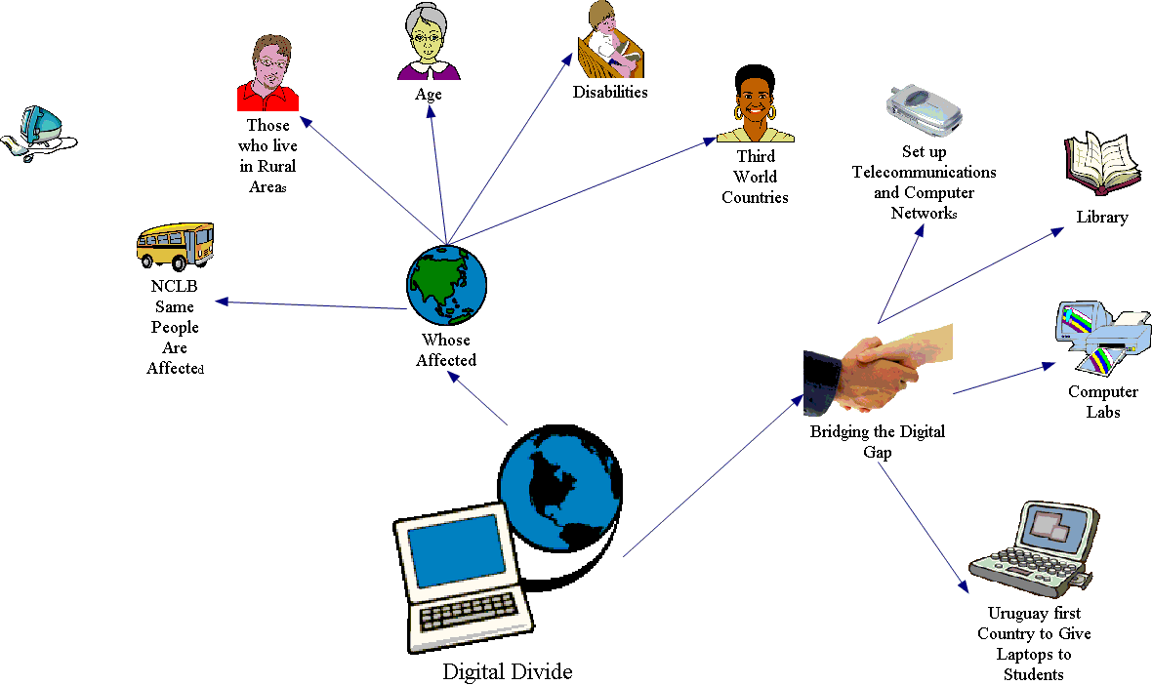
Zdroj: https://wiki.uiowa.edu/display/edtech/The+Digital+Divide+Concept+Map

Slide 18
Situace v ČR
Důležité determinanty:
  Věk
  Bydliště
  dosažené vzdělání
  ekonomické postavení
Méně důležité determinanty:
  Obor působení (pracovní zařazení)
  Pohlaví
Koho si přečíst?
  Ondřej Bárta
  Bořivoj Brdlička
  Jiří Zounek
Pozor na záměnu termínů v českém prostředí :
  Otevřené vzdělávání (->OER)
  Otevřené vyučování (např. Montessori)
  E-learning
  ODL (Open distance learning, zastaralé)

Slide 19
MOOC
Massive Open Online Course - Masivní oteřený online kurz
kurz - zpravidla několikatýdenní, online studijní materiály - video, texty, diskuse, úkoly; zápis do kurzu není nijak omezen, pro širokou veřejnost
platformy: edX (MIT, Harvard University, UC Berkeley a další), Coursera (Stanford University, University of Tokyo a další), Iversity, Khan academy, UDacity, FutureLearn, UDemy, P2P, OpenLearning, Academic Earth aj.
u nás překlad Khan academy - Khanova škola

Slide 20
MOOC
+
zpřístupnění vyššího vzdělávání pro více lidí
kvalitní obsah (vytvářen prestižními univerzitami a profesory)
kurz dostupný on-line – flexibilní, tedy bez nutnosti někam docházet, možnost učit se v čas, který si student určí sám, opakovaně si pouštět přednášky
zdarma
rozšiřující se nabídka kurzů
nevyžaduje předchozí vzdělání (formální vzdělání)
vhodné i jako podpora distančního vzdělávání
spolupráce mezi institucemi (univerzitami)
možnost učit více studentů, aniž by muselo dojít ke zvýšení nákladů na mzdy učitelů, přijímání nových učitelů, budování budov a rozšiřování učeben – výhodné pro současný konkurenční trh
-
klade vysoké nároky na studujícího – nesmí ztratit motivaci, musí se umět sám učit
náročné na připojení, aby zvládalo multimediální obsah
vyžaduje PC či jiné zařízení
vyžaduje určitou gramotnost, jak ICT, tak čtenářskou
může být placený
pouze v některých jazycích
chybí osobní kontakt s učiteli či spolužáky
omezené možnosti, jak navazovat kontakty důležité pro budoucí práci
pokud se MOOC uchytí, může dojít k redukci klasických přednášek, čímž se stanou nedostupnější – opět na úkor chudých studentů
neuznávání absolvovaných kurzů, kreditů, certifikátů do formálního vzdělávání
Notes:
Pokud bude student moci studovat MOOC z Harvardu a jiných velkých univerzit, budu chtít reálně studovat na nějaké menší a méně „prestižní“ škole? Neztratí tyto univerzity studenty?

Slide 21
SPOC
Small private online course
alternativa k MOOC
kurz je vytvořen pro univerzitu, organizaci nebo firmu - daná instituce k němu má pak práva
business-to-business - soběstačný model na rozdíl od MOOC, které jsou poskytovány zdarma
v praxi University of California – Berkeley
SPOC jako součást blended learningu
škola určí, který kurz nebo jeho části mají studenti studovat, studenti si zvolí čas a tempo
učitel si nemusí připravovat přednášky a zadání úkolů
v hodinách je více času na projekty, student má podporu učitele, neztrácí tak brzy motivaci, učitel má více času se věnovat studentům

Slide 22
DOCC
Distributed Open Collaborative Course
alternativa k MOOC, kterou vymyslela The New School
kurz Feminism and technology
shoda s MOOC - videa přístupná online a zdarma všem
odlišení od MOOC - zapojení 17 škol, na kterých za něj uznají kredity
pro max 20 - 30 studentů (tedy NEMASIVNÍ), kteří se 2 x týdně schází (KONTAKT S PEDAGOGEM) a diskutují o tématu, čtou texty na dané téma (NÁHRADA ZA DISKUSI U MOOC)
téma vyplyne z video záznamu, na který poté navazuje týdenní práce v hodinách
zapojené školy sdílí výukové materiáy a zadání mezi sebou
součástí je i „Storming Wikipedia” - studenti hledají, jak jsou ženy zastoupeny nebo ignorovány v oblasti vědy a technologií na Wikipedii
Notes:
New York City, John Dewey http://www.newschool.edu/about/quick-facts/

Slide 23
Kvíz o HODNOTNÉ ceny
7 zákeřných otázek, vždy jedna odpověď správná
„SPOC“ je zkratka pro:
          Solid plane online course
          Small private online course
          Systematic progress online course
„Znalostní propast“ dle konceptu Jakoba Nielsena popisuje rozdíly:
          Ve schopnosti ovládat technologie
          V rozdílech přístupů handicapovaných ke znalostem
          Ve schopnosti vytěžení důležitých informací
:

Slide 24
Kvíz
Mezi důležité determinanty digital divide v ČR nepatří:
          Věk
          Pohlaví
          Dosažené vzdělání
Educational technology debate je:
          Každoroční konference v Oxfordu, zabývající se open education
          Volně dostupné otevřené elektronické učebnice pro rozvojové země
          Web podporující diskusi o nízkonákladovém ICT v rozvojových zemích

Slide 25
Kvíz
Základní podmínkou rovnosti v e vzdělávání je:
Rovnost v přístupu ke vzdělávání
Rovnost podmínek vzdělávání
Rovnost výsledků vzdělávání
Mezi tuzemské autory, věnující se tématu technologie ve vzdělávání nepatří:
          Ondřej Bárta
          Tomáš Čupr
          Bořivoj Brdička
Která z následujích platforem nezprostředkovává MOOC:
OpenLearning,
Academic Earth
Data Focus

Slide 26
Zdroje
Born, Sigrid. MOOCs: walking a fine line between global educational opportunities and digital divide. In Alumniportal Deutschland [online]. [cit. 2014-04-23]. Dostupné z: http://www.alumniportal-deutschland.org/en/sustainability/social-affairs/article/moocs-digital-divide.html
BRDIČKA, Bořivoj. Současné problémy s implementací vzdělávacích technologií. In: Spomocník [online]. [2011] [cit. 2014-04-24]. Dostupné z: http://spomocnik.rvp.cz/clanek/10931/SOUCASNE-PROBLEMY-S-IMPLEMENTACI-VZDELAVACICH-TECHNOLOGII.html
BRDIČKA, Bořivoj. Stane se Uruguay díky počítačům dalším Finskem?. In: Spomocník [online]. s.a. [cit. 2014-04-24]. Dostupné z: http://spomocnik.rvp.cz/clanek/10923/
Digitální propast (Digital Divide). In: ManagementMania [online]. 2013 [cit. 2014-04-24]. Dostupné z: https://managementmania.com/cs/digitalni-propast-digital-divide
Jaschik, Scott. Feminist Anti-MOOC In Inside Higher Ed [online]. 19.8.2013. [cit. 2014-04-23]. Dostupné z: http://www.insidehighered.com/news/2013/08/19/feminist-professors-create-alternative-moocs#sthash.QffPpxp7.dpbs
Goral, Tim. SPOCs may provide what MOOCs can´t. In University Business [online]. [cit. 2014-04-23]. Dostupné z: http://www.universitybusiness.com/article/spocs-may-provide-what-moocs-can%E2%80%99t
GREGER, David. Spravedlivost českého školského systému v mezinárodním srovnání. ORBIS SCHOLAE [online]. 2006, roč. 0, č. 1, s. 46-59 [cit. 2014-04-23]. Dostupné z: http://www.orbisscholae.cz/archiv/2006/2006_1_04.pdf

Slide 27
Zdroje
Massive Open Online Course. In Wikipedia [online]. [cit. 2014-04-23]. Dostupné z: http://en.wikipedia.org/wiki/Massive_open_online_course
NIELSEN, Jakob. Digital Divide: The 3 Stages. In: Nielsen Norman Group [online]. 2006 [cit. 2014-04-24]. Dostupné z:http://www.nngroup.com/articles/digital-divide-the-three-stages/
SCRIMGEOUR, Angus. Low-Cost ICT Devices Are Driving Proprietory and Open Education Resources. In: Educational Technology Debate [online]. 2009 [cit. 2014-04-23]. Dostupné z: http://edutechdebate.org/creating-electronic-educational-content/low-cost-ict-devices-are-driving-proprietory-and-open-education-resources/
Výuka přes internet bude čím dál kvalitnější – co se stane s tradičními univerzitami? In EDUin [online]. 22.4.2014 [cit. 2014-04-23]. Dostupné z: http://www.eduin.cz/clanky/vyuka-pres-internet-bude-cim-dal-kvalitnejsi-co-se-stane-s-tradicnimi-univerzitami/
WRIGHT, Clayton R. 5 Key Barriers to Educational Technology Adoption in the Developing World. In: Educational Technology Debate [online]. 2014 [cit. 2014-04-23]. Dostupné z: http://edutechdebate.org/2014-ict4edu-trends/5-key-barriers-to-educational-technology-adoption-in-the-developing-world/

Slide 28
Děkujeme za pozornost!

